Slide 1
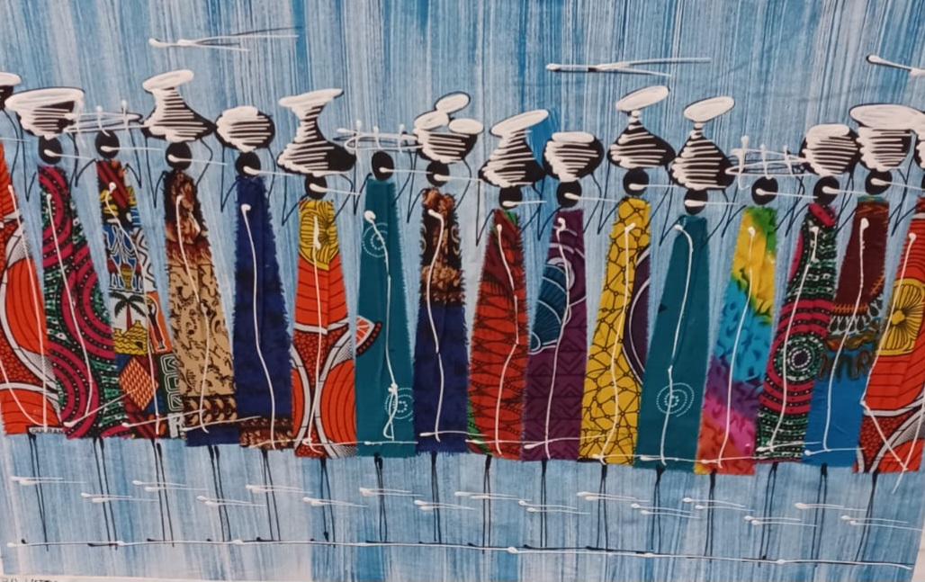

Slide 2

Kunstveiling 29 mei 2024 Gemeentehuis Huizen
Een echte ‘Barbara de Reijke’ aan de muur?
of een houtsnijwerk van
‘Niek Meijer’ op de ontbijttafel?
Huizer en Blaricumse kunstenaars
helpen bekende en minder bekende
Gooiers een kunstwerk te maken
dat geveild gaat worden voor
de oogkliniek van Rotarylid
Marjolein Ronday in Kenia

Slide 4
Kunstenaars
    Pieter Hogenbirk * Simone Stawicki
    Maja Boot * Jeannette Beelen
    Wout Koppers * Barbara Houwers
    Michiel Linders * Olga Dol
    Peter Kos * Esther Hofstetter
    Lenie Bos * Belinda Brama
    Jan Bruinsma * Els de Graaf
    Laura Notari * Mia Vogel
    Isabeau Limburg * Beatrix Frederiks
    John Mulder * Annette Duburg
    Alexandra van der Leeuw * Marja Orbeling
    Cees Wijsman * …………………..

Slide 5
Bekende en minder bekende inwoners:
Niek Meyer, burgemeester Huizen
Barbara de Reijke, burgemeester Blaricum
Anno Wietze, burgemeester Aa en Hunze
Imca Marina, zangeres
Rick Felderhof, radio en tv presentator
Agnes Haverkort, Avenue Makelaars
Frans Ruijter, streekhistoricus
Nienke de Wit, sectorhoofd Zuiderzeemuseum
Jacques Walch, Voorma & Walch Makelaars
Anita Koning, voorzitter WC Oostermeent

Slide 6
Janny Bakker, voorzitter Raad van bestuur Movisie
Anita Koning, voorzitter WC Oostermeent
Loes Piller, model en bekend van Edgar Vos
Christiaan Koop, Architect
Teun van der Wende, dierenarts en voorzitter RC Gooimeer
Don Duyns, theatermaker en schrijver
Johan Verheij, artistiek leider Eindeloos Theater
Gert-Jan van Dommelen, klimaat burgemeester Huizen
………..
met diverse anderen lopen nog contacten

Slide 7
Vanaf nu > Website in de lucht
met tzt doorverwijzing site kunstenaars
Exposure in de kranten
Brochure met kunstwerken en doorverwijzing kunstenaars
Expositie werken in Blaricum 7 mei t/m 10 mei
Expositie werken in Huizen
13 mei t/m 28 mei Omloop Raadzaal
Veiling op 29 mei in de Raadszaal Huizen met
2 veilingmeesters

Slide 8
kunstveiling@rotarygooimeer.nl

